Slide 1
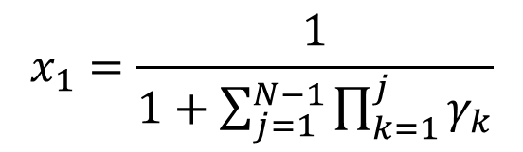



生灭过程
定义于离散空间$\{i=0,1,…,N\}上$的一维随机过程，每当随机事件发生时，状态变量$i$可能保持不变、转移到状态$i−1或$转移到状态$i+1$.
该概率与状态有关
$α_{i}$为状态$i$转移到$i+1$的概率
$β_{i}$为状态$i$转移到$i−1$的概率
停留在状态$i$的概率为$1−α_{i}−β_{i}$
$$α_{i}+β_{i}≤1$$
令$x_{i}$是从状态$i$出发到达吸收状态$N$的概率，且$γ_{i}=\frac{β_{i}}{α_{i}}$
$$x_{1}=\frac{1}{1+\sum_{j=1}^{N−1}{\prod_{k=1}^{j}{γ_{k}}}}$$
考虑由一个A类个体和$N−1$ 个B类个体构成的种群， 随机变量为A类个体的数量$i$，A类个体的固定概率定义为：由一个A类个体最终占领整个种群的概率，记为$ρ_{A}$.
$$ρ_{A}=x_{1}$$

Slide 2
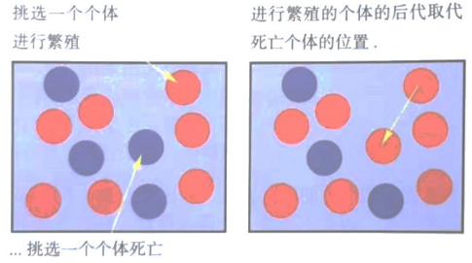
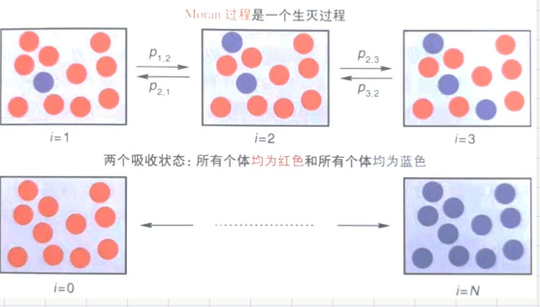
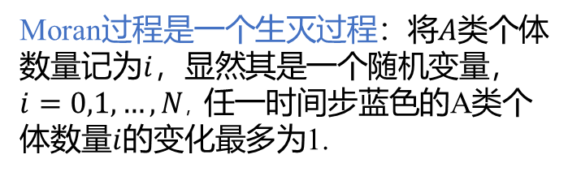
Moran过程
大小为$N$的有限种群中有两类个体A和B，适合度为$f_{A}$和$f_{B}$
任一时间步，根据适合度，随机挑选一个个体进行繁殖，再随机挑选一个个体令其死亡，种群大小严格不变
同一个体有机会被同时挑选进行繁殖和死亡
繁殖时不考虑突变
Moran过程是一个生灭过程：将$A$类个体数量记为$i$，显然其是一个随机变量，$i=0,1,…,N$，任一时间步蓝色的A类个体数量$i$的变化最多为1.

Slide 3
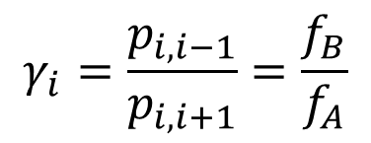
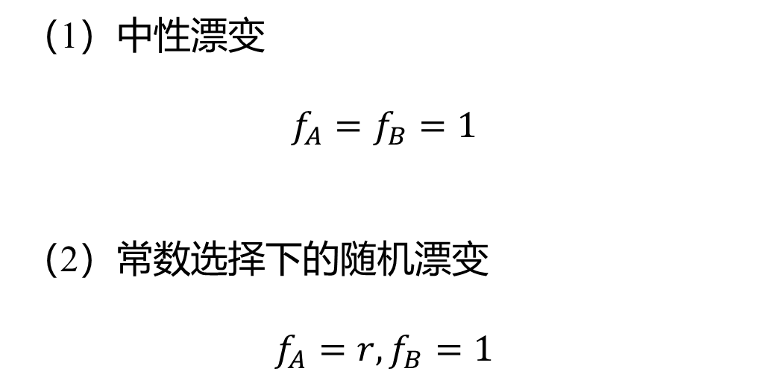

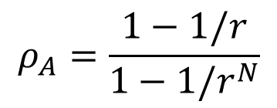

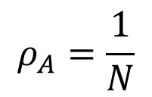
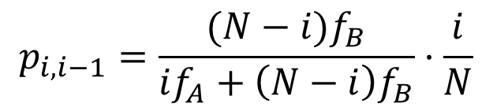

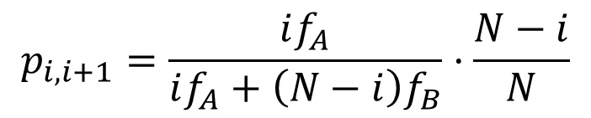

固定概率
适合度用繁殖速率来描述(Page 10)
状态$i$转移到$i+1$的概率
状态$i$转移到$i−1$的概率
停留在状态$i$的概率
$$p_{i,i+1}=\frac{if_{A}}{if_{A}+\left(N−i\right)f_{B}}·\frac{N−i}{N}$$
$$p_{i,i−1}=\frac{(N−i)f_{B}}{if_{A}+\left(N−i\right)f_{B}}·\frac{i}{N}$$
$$γ_{i}=\frac{p_{i,i−1}}{p_{i,i+1}}=\frac{f_{B}}{f_{A}}$$
$p_{i,i}=1−$ $p_{i,i+1}−p_{i,i−1}$
根据不同的适合度，两种Moran过程
（1）中性漂变
$$f_{A}=f_{B}=1$$
（2）常数选择下的随机漂变
$$f_{A}=r,f_{B}=1$$
$$ρ_{A}=\frac{1}{N}$$
$$γ_{i}=1$$
$$γ_{i}=\frac{1}{r}$$
$$ρ_{A}=\frac{1−1/r}{1−1/r^{N}}$$

Slide 4
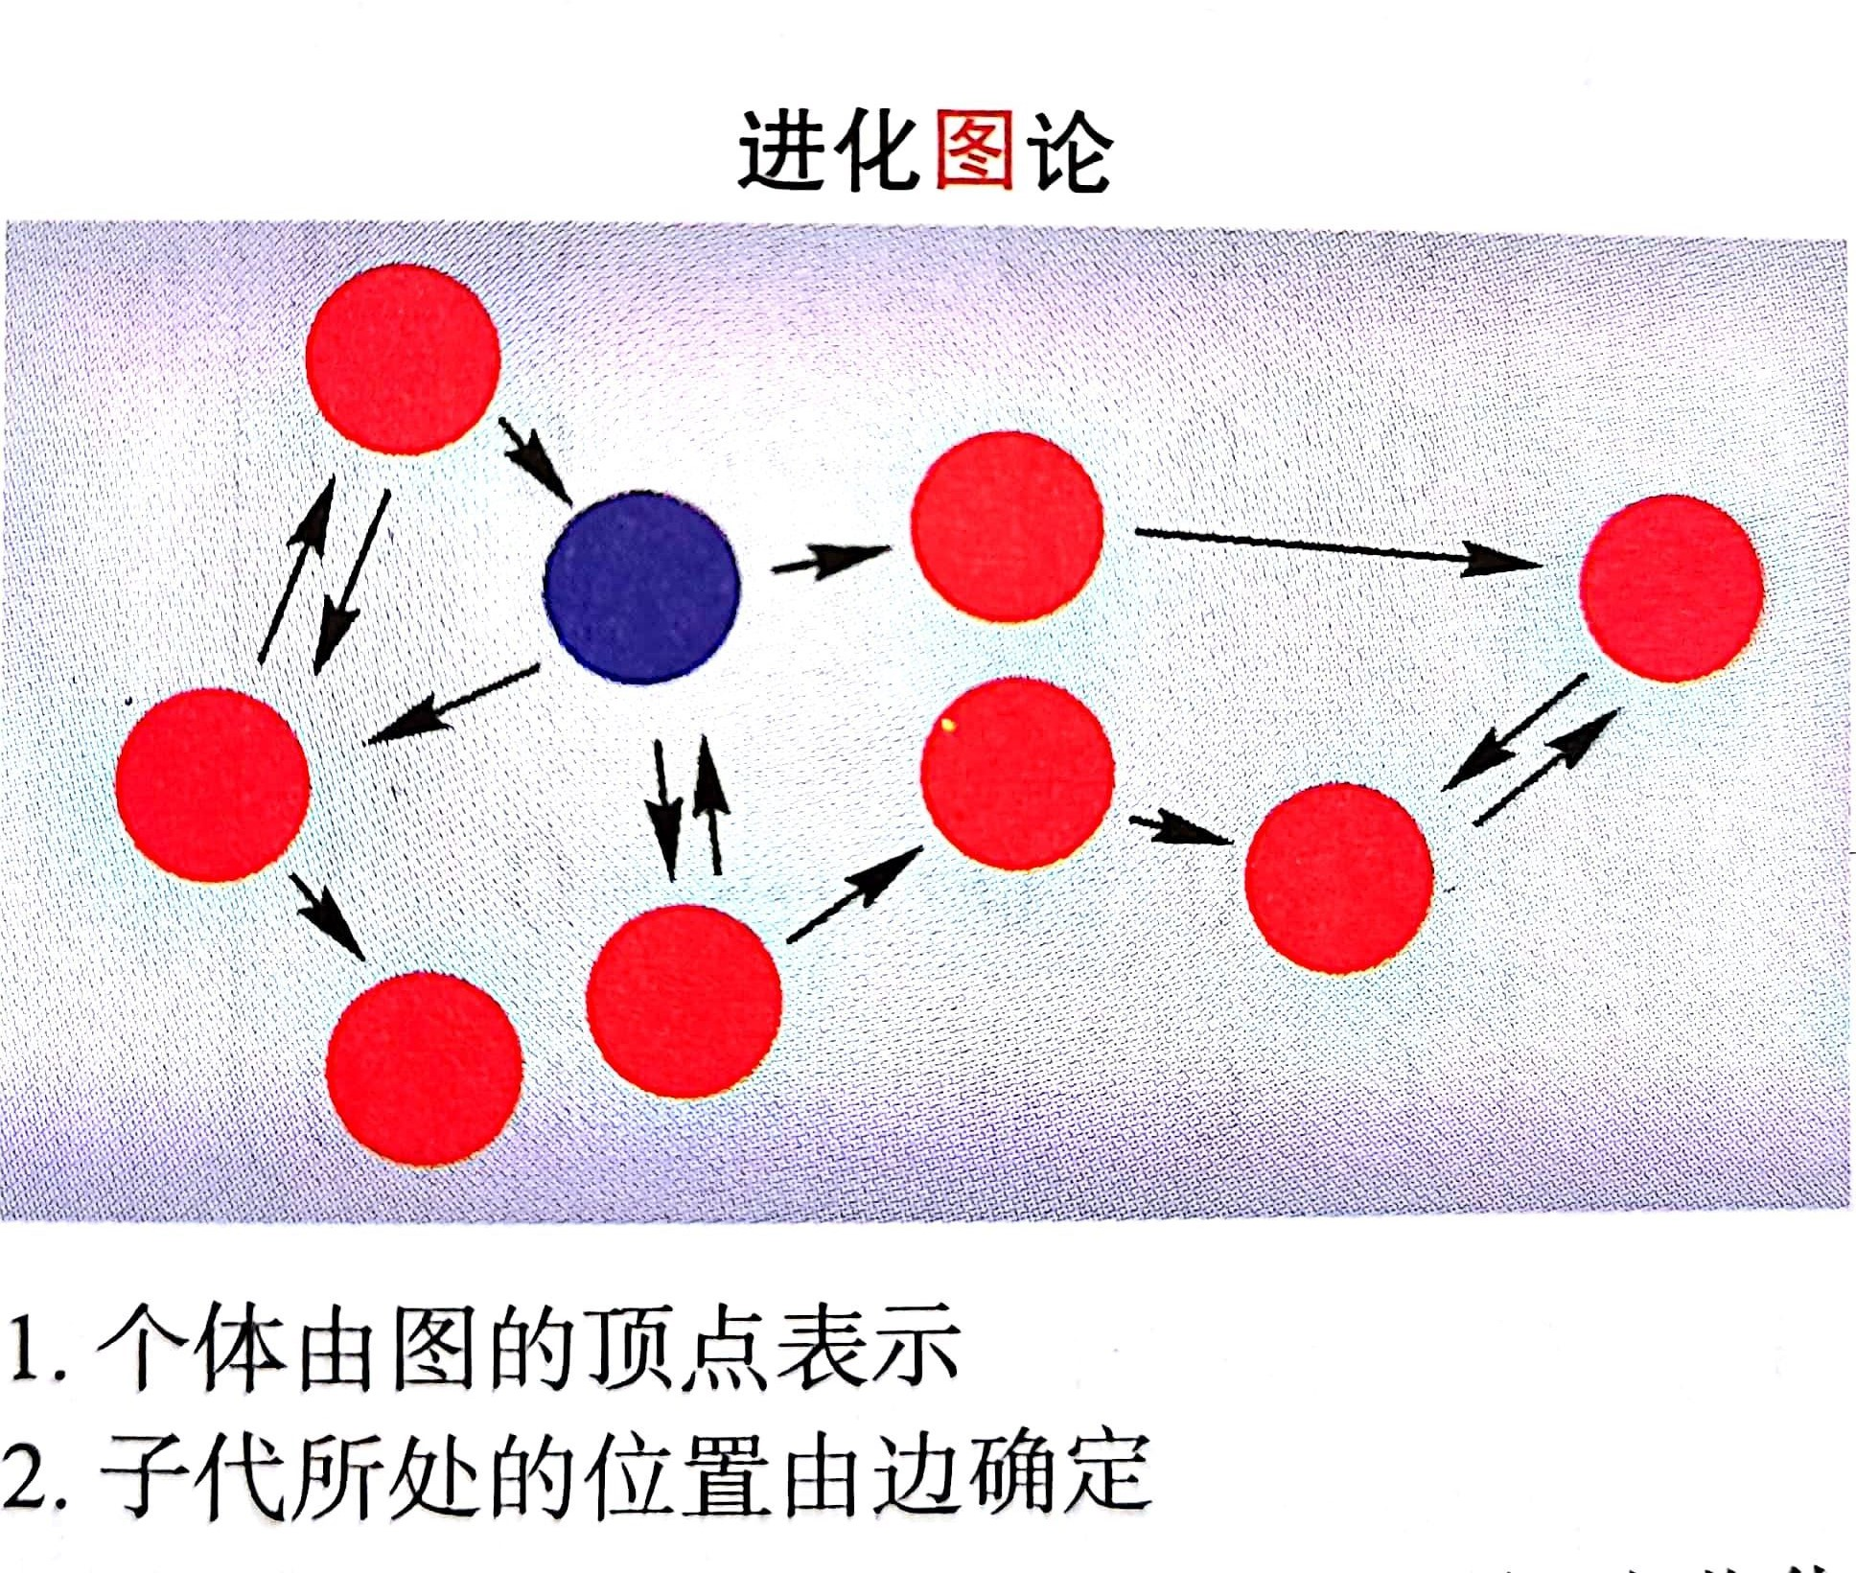
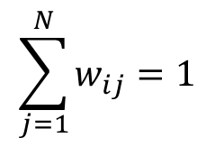

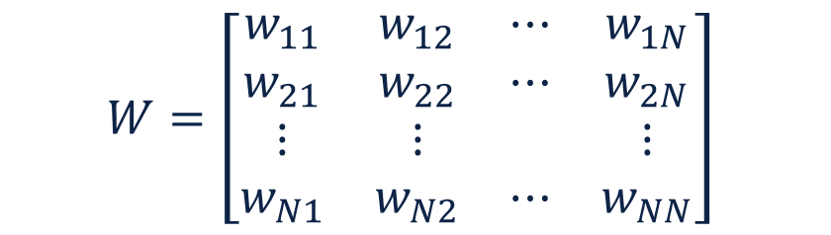

进化图论
Goal : 研究考虑种群空间结构的有限种群的进化动态
Framework : 图上的
生灭过程(Birth-Death process, BD process)
如何利用图体现空间结构？
种群中的个体用图的顶点表示，个体间的相互作用由连接顶点的边进行表示。如果存在一条从顶点$i$指向顶点$j$的边，表明$i$的子代可以取代$j$。（$i$繁殖，$j$死亡，$i$的子代取代$j$的位置）
图上的生灭过程如何定义？
任一时间步，随机选择个体$i$进行繁殖，$i$的子代取代$j$的概率为$w_{ij}$
如果$w_{ij}>0，$则存在一条从顶点$i$到顶点$j$的边
如果$w_{ij}=0，$则不存在从顶点$i$到顶点$j$的边
这样矩阵$W$就定义了一个加权有向图
$$W=\left[\begin{matrix}w_{11} & w_{12} & ⋯ & w_{1N} \\ w_{21} & w_{22} & ⋯ & w_{2N} \\ ⋮ & ⋮ & & ⋮ \\ w_{N1} & w_{N2} & ⋯ & w_{NN}\end{matrix}\right]$$
$$\sum_{j=1}^{N}{w_{ij}=1}$$
每个行向量元素和为1.
Notes:
通常个体间会存在相互作用，组成了不同的空间结构。

Slide 5

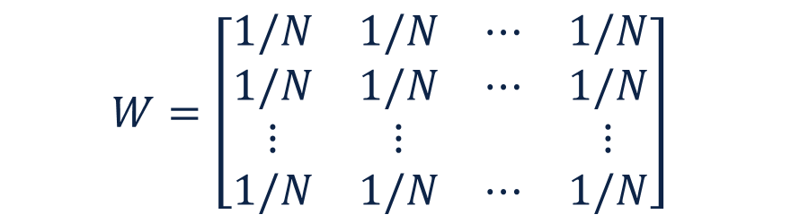
进化图论中的Moran过程
Moran过程中任意一个个体的子代取代其他个体的概率都为$1/N，$对应于权重完全相同的完全图
$$W=\left[\begin{matrix}1/N & 1/N & ⋯ & 1/N \\ 1/N & 1/N & ⋯ & 1/N \\ ⋮ & ⋮ & & ⋮ \\ 1/N & 1/N & ⋯ & 1/N\end{matrix}\right]$$
不同适合度的Moran过程
可以把$w_{ij}$看成条件概率$P(j=D| i=B)$，即事件个体$i$繁殖，个体$j$死亡的概率
Moran过程选择个体繁殖和死亡是独立的，即$P\left(i=B,j=D\right)=P(i=B)P(j=D)$
$$w_{ij}=P(j=D| i=B)=\frac{P\left(i=B,j=D\right)}{P\left(i=B\right)}=\frac{P\left(i=B\right)P\left(j=D\right)}{P\left(i=B\right)}=P\left(j=D\right)$$
而Moran过程选择个体死亡与适应度无关，概率为$1/N，$因此$w_{ij}=1/N$
图$ρ等价于$Moran过程：图$ρ$具有与Moran相同的固定概率

Slide 6

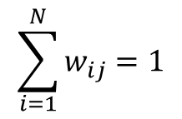
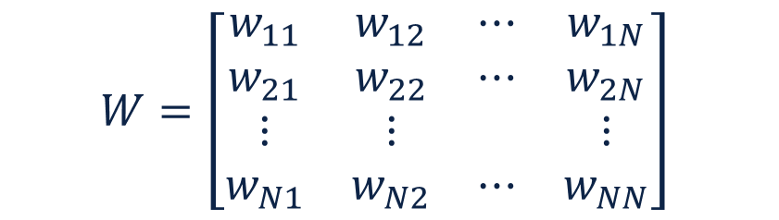
等温定理
等温定理（The isothermal theorem）
顶点的温度：到达该顶点的所有边的权重之和。则顶点j的温度为：
$$T_{j}=\sum_{i=1}^{N}{w_{ij}}$$
等温：如果所有顶点具有相同是温度，则称图是等温的。
等温定理：一个图$ρ等价于$Moran过程当且仅当它是等温图。
$$W=\left[\begin{matrix}w_{11} & w_{12} & ⋯ & w_{1N} \\ w_{21} & w_{22} & ⋯ & w_{2N} \\ ⋮ & ⋮ & & ⋮ \\ w_{N1} & w_{N2} & ⋯ & w_{NN}\end{matrix}\right]$$
$$\sum_{i=1}^{N}{w_{ij}}=1$$
每个列向量元素和为1.

Slide 7
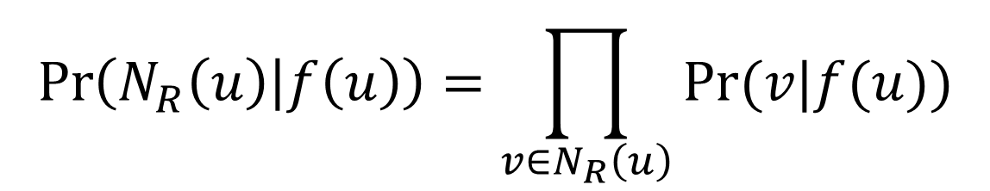
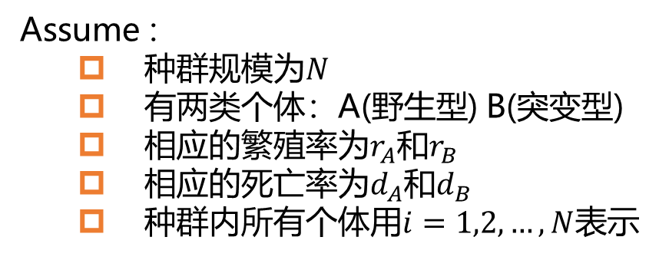

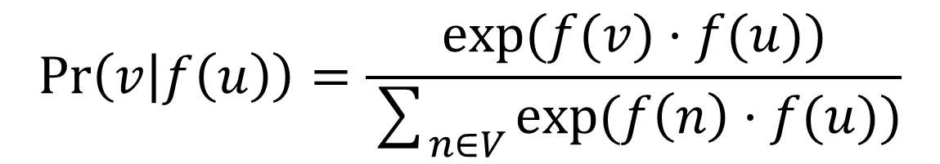
Random Walk Optimization
Two standard assumptions
Conditional independence
$$\operatorname{Pr}\left(N_{R}\left(u\right) | f\left(u\right)\right)=\prod_{v∈N_{R}\left(u\right)}{Pr⁡(v|f(u))}$$
Symmetry in feature space
$$\operatorname{Pr}\left(v | f\left(u\right)\right)=\frac{exp⁡(f(v)·f(u))}{\sum_{n∈V}{exp⁡(f\left(n\right)·f(u))}}$$
Assume :
种群规模为$N$
有两类个体：A(野生型) B(突变型)
相应的繁殖率为$r_{A}$和$r_{B}$
相应的死亡率为$d_{A}$和$d_{B}$
种群内所有个体用$i=1,2,…,N$表示
Parameterize $\operatorname{Pr}\left(v | f\left(u\right)\right)$ using softmax

Slide 8
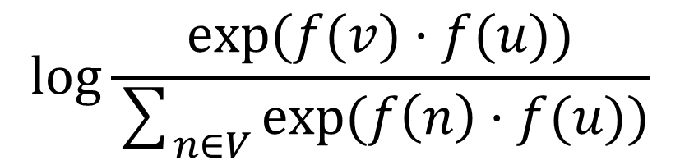
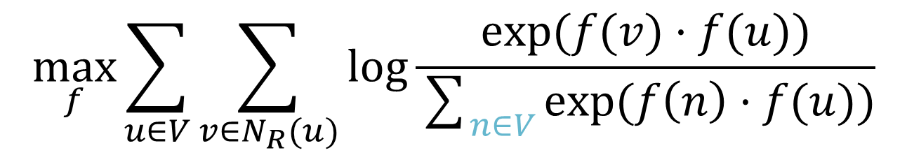
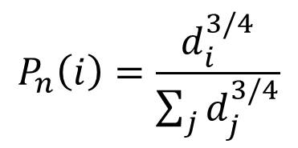
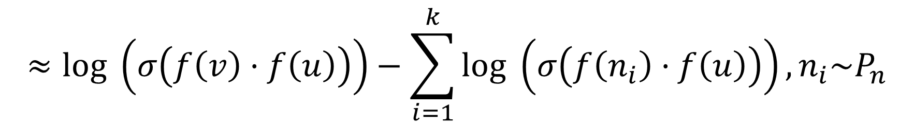
Negative sampling
Too expensive!
$$\max_{f}\sum_{u∈V}{\sum_{v∈N_{R}(u)}{log\frac{exp⁡(f(v)·f(u))}{\sum_{n∈V}{exp⁡(f\left(n\right)·f(u))}}}}$$
Approximate solution:
$$log\frac{exp⁡(f(v)·f(u))}{\sum_{n∈V}{exp⁡(f\left(n\right)·f(u))}}$$
$$≈log \left(σ\left(f\left(v\right)·f\left(u\right)\right)\right)−\sum_{i=1}^{k}{log \left(σ\left(f\left(n_{i}\right)·f\left(u\right)\right)\right)},n_{i}\sim P_{n}$$
sigmoid function
noise distribution over nodes
$$P_{n}\left(i\right)=\frac{d_{i}^{3/4}}{\sum_{j}{d_{j}^{3/4}}}$$

Slide 9
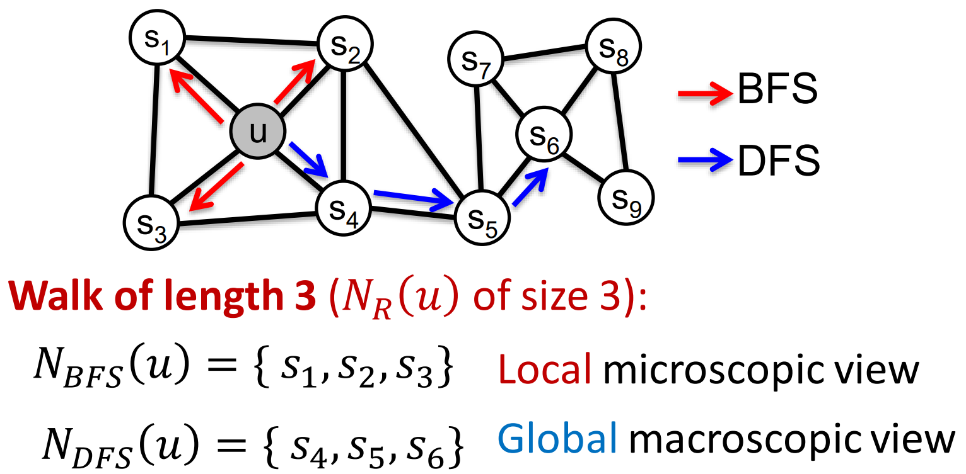
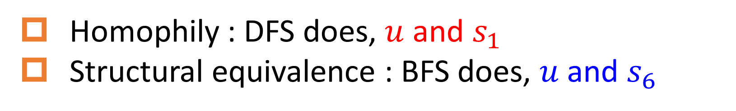
Classic search strategies
Two kind of similarities
Real networks exhibits both similarities!
Homophily : DFS does, $u$ and $s_{1}$
Structural equivalence : BFS does, $u$ and $s_{6}$

Slide 10
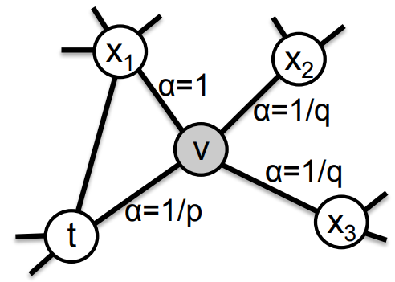
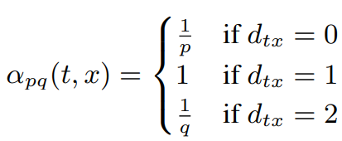
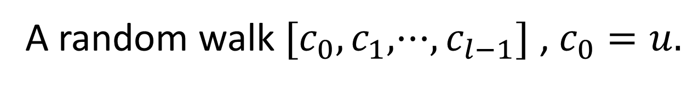
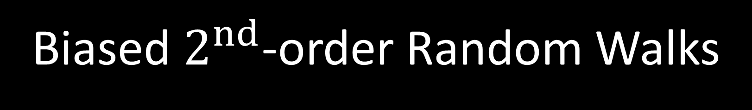
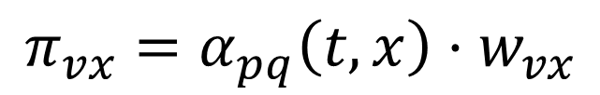
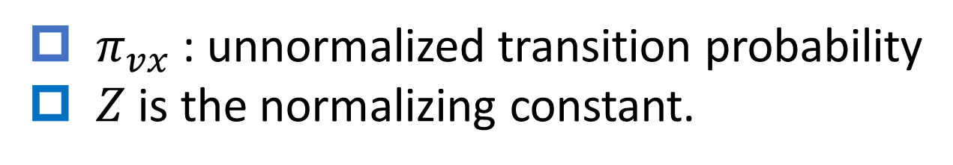
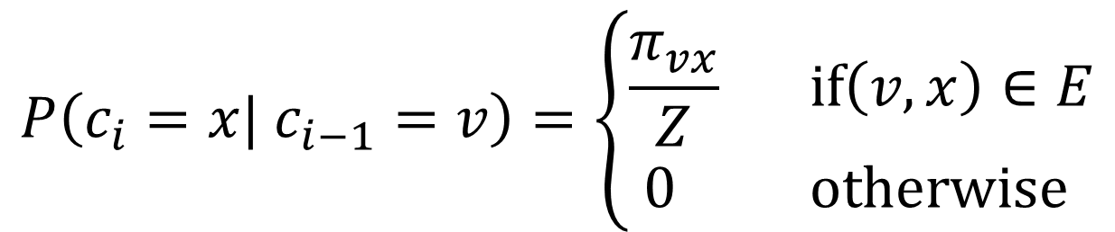
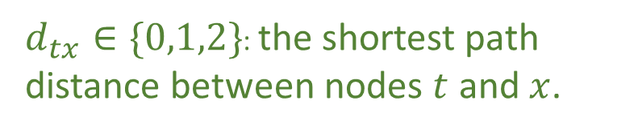
Biased $2^{nd}$-order Random Walks
A random walk $[c_{0},c_{1},···,c_{l−1}]$ , $c_{0}=u.$
$$P\left(c_{i}=x| c_{i−1}=v\right)=\left\{\begin{matrix}\frac{π_{vx}}{Z} if\left(v, x\right)∈E \\ 0 otherwise \end{matrix}\right.$$
$π_{vx}$ : unnormalized transition probability
$Z$ is the normalizing constant.
$$π_{vx}=α_{pq}\left(t,x\right)·w_{vx}$$
$d_{tx}∈\{0,1,2\}$: the shortest path distance between nodes $t$ and $x$.

Slide 11
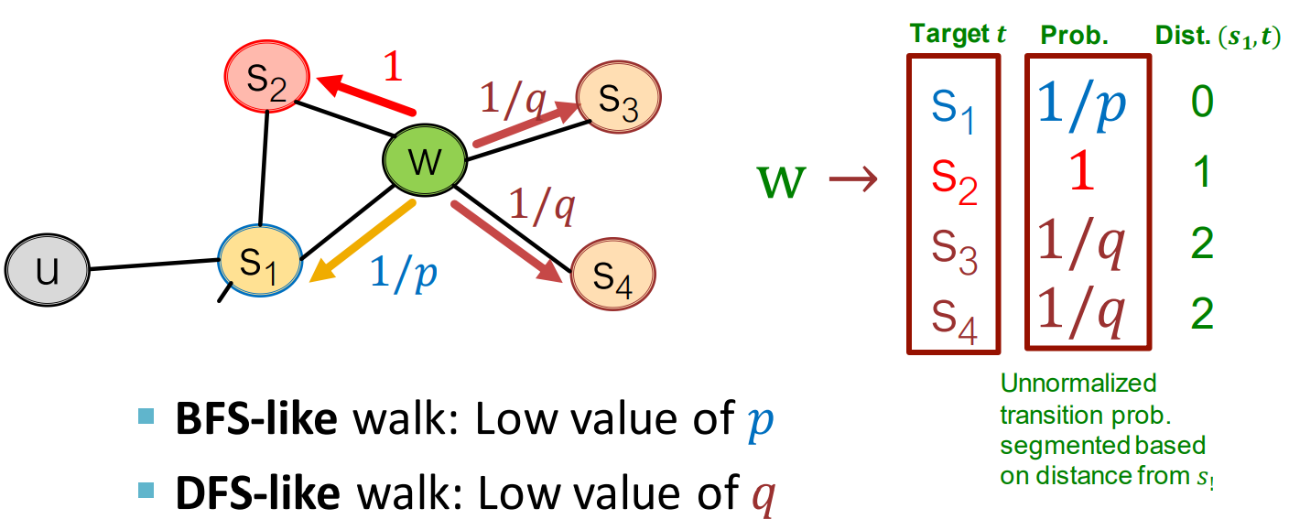
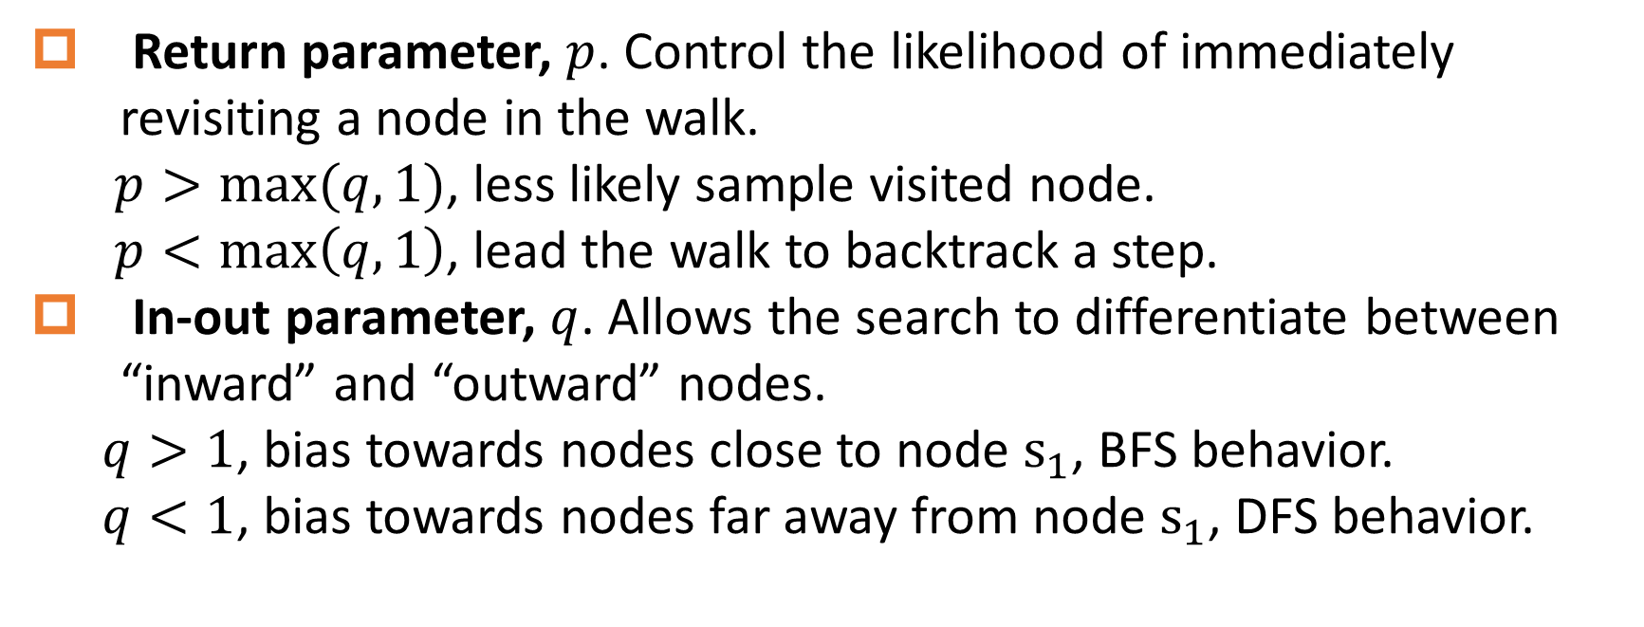
Biased $2^{nd}$-order Random Walks
Return parameter, $p$. Control the likelihood of immediately revisiting a node in the walk.
$p>max⁡(q,1)$, less likely sample visited node.
$p<\max\left(q,1\right)$, lead the walk to backtrack a step.
In-out parameter, $q$. Allows the search to differentiate between “inward” and “outward” nodes.
$q>1$, bias towards nodes close to node $s_{1}$, BFS behavior.
$q<1$, bias towards nodes far away from node $s_{1}$, DFS behavior.

Slide 12
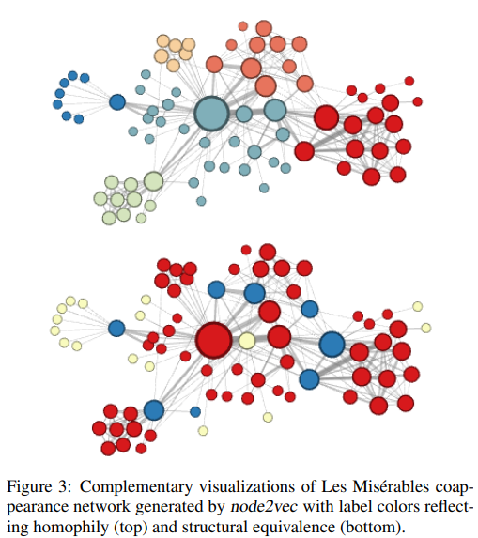


Experiments
$$p=1,q=0.5$$
$$p=1,q=2$$
Notes:
蓝色可能是一些桥梁结点作为novel中的不同sub-plot
黄色代表很小有联系的结点

Slide 13
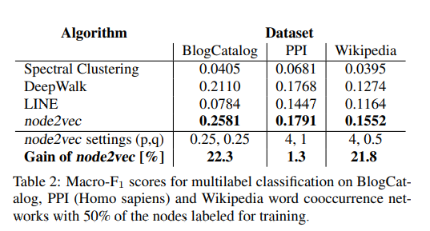
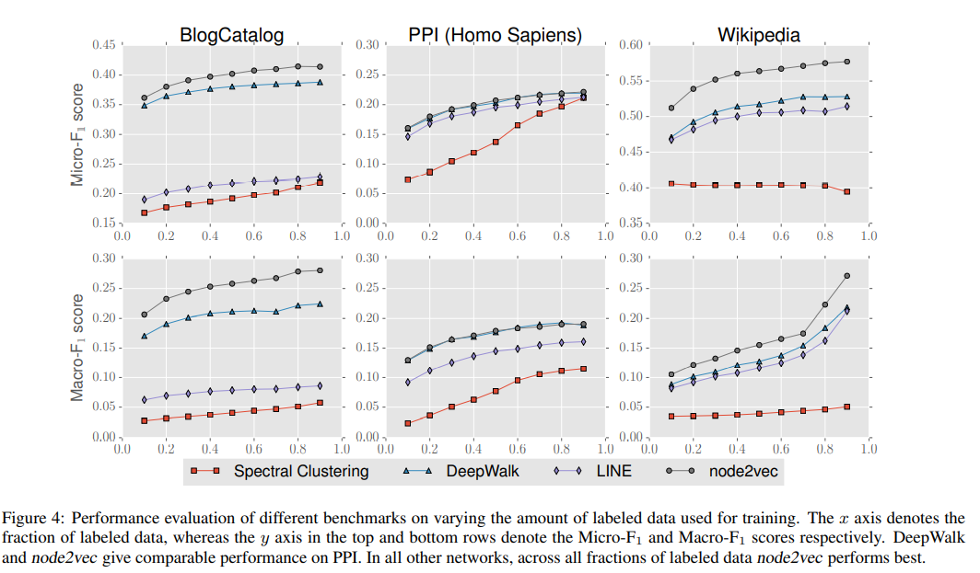
Multi-label Classification
Notes:
分类器是one-vs-rest logistic regression with L2 regularization.

Slide 14
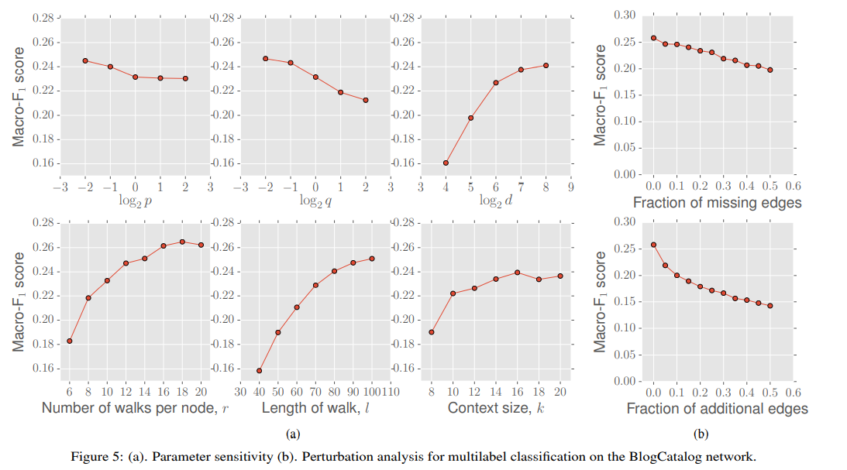

Parameter Sensitivity
Perturbation Analysis
Default $p=1,q=1$

Slide 15
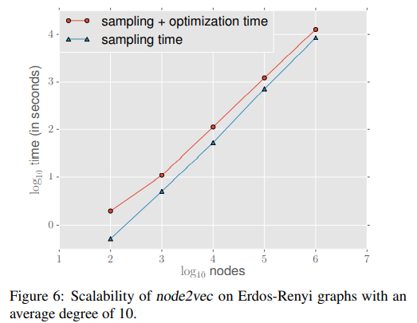

Scalability
Sampling:
transition probabilities
alias sampling
simulation of random walks
reuse sampled nodes
Optimization:
Negative sampling
Asynchronous SGD

Slide 16
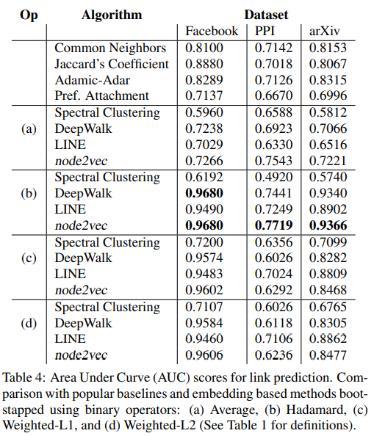
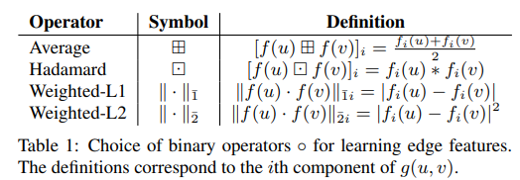
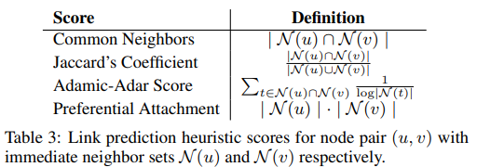
Link Prediction
Labeled dataset of edges:
Positive examples:
removed 50% of edges in the original network, and ensure the residual network is connected.
Negative examples:
A equal number of node pairs from the original network which have no edge.
Hadamard operator is best.
Notes:
删除50%的边保持连通性，因为random walk天然基于连通性来采样。
正样本就是移除的那些边，剩下的边用来node2vec训练得到嵌入。
负样本就是在原网络中没有边的那些node pair。
正负样本个数相等，然后用来做link prediction。
选好的节点对利用operator生成边的features。

Slide 17
References
CS224W | Home (stanford.edu)
【Graph Embedding】node2vec：算法原理，实现和应用 - 知乎 (zhihu.com)

